Slide 1
S’OBSERVER ENTRE PAIRS s’enrichir en réseau
Nouvelle modalité de formation
de l’EAFC
Notes:
Présentation pour les chefs d’établissements et coordonnateurs en directoire

Slide 2
Pourquoi cette nouvelle offre au PAF en réseau
Besoins et demandes des enseignants 2nd
Priorité dans le schéma directeur
Formaliser et favoriser les échanges ​de pratiques en classe
(stratégies et techniques)
Notes:
Possible à la demande du réseau de l’étendre au 1er degré

Slide 3
Pourquoi cette nouvelle modalité au PAF en réseau ?
Permet de
Partager des connaissances (développement professionnel)
Actualiser ses pratiques entre équipes pédagogiques inter établissements ​
En réseau
Culture commune du territoire
Développement du réseau de connaissance
Formation de proximité initiée par les enseignants avec un engagement mutuel

Slide 4
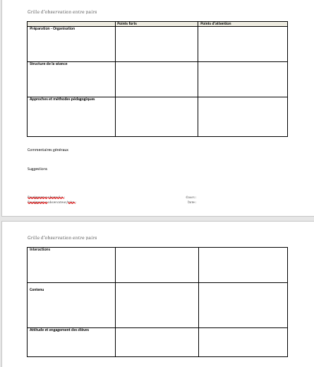
Les modalités
Ens O
Ens D
Ens O
Ens D
Observation
Accueil dans sa classe
Grille d’observation
Echange
Notes:
Visite de classe d’un enseignant offreur par un autre enseignant(demandeur) au sein d’un même réseau
Pas de restrictions sur les observations, plusieurs dimensions: ’expression orale (langage verbal et non verbal) l’organisation du contenu de l’exposé ou du cours les activités proposées au groupe la gestion du temps l’attitude de la personne qui enseigne pendant le cours sa gestion des interactions avec les étudiant-es les supports de cours l’usage d’une technologie en particulier etc.
Tps1 : Observation sans vacation
Tps2 : (Vacation 1h pour Offreur) Discussion – échange formalisé sur grille + téléversement (émargement + grille) sur SOFIA
Tps3 : (sans vacation animation par CIF réseau) - Regroupement de tous les enseignants ayant participés aux observations – échanges selon effectif, possible inter-réseau

Slide 5
Le calendrier
Préparation
Recueil des offres et appariement offreurs et demandeurs
Trimestre 1
Observation
Visite d’un enseignant (ou équipe) dans une classe
Trimestre 2 & 3
Suivi et Retour
Bilan aux différents acteurs du réseau
Trimestre 3 / +1
MEDIATEUR
DEMANDEUR
Possibilité en équipe en inscription individuelle expression du besoin d’observation et d’échange
Notes:
Suivi et Retour :
Questionnaire de satisfaction à chaud SOFIA
Reporting CIF réseau au 1er conseil pédagogique réseau année+1.
Restitution à disposition des inspecteurs disciplinaires et participants

Slide 6
Les étapes en détail

Slide 7
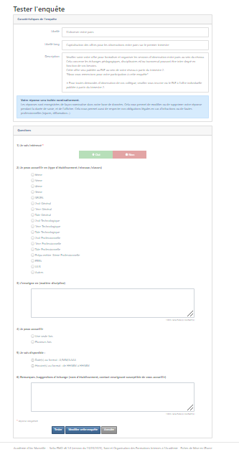
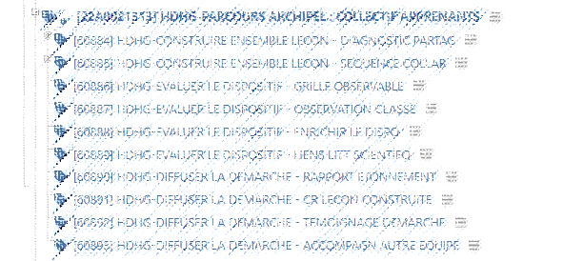
EAFC
Création 1 module/réseau et Qr SOFIA
EAFC
1 module / réseau
EAFC
1 Qr identique / réseau
A destination des enseignants 2nd degré
Notes:
Information –communication de la communauté éducative(directoire, établissements, corps d’inspection)

Slide 8
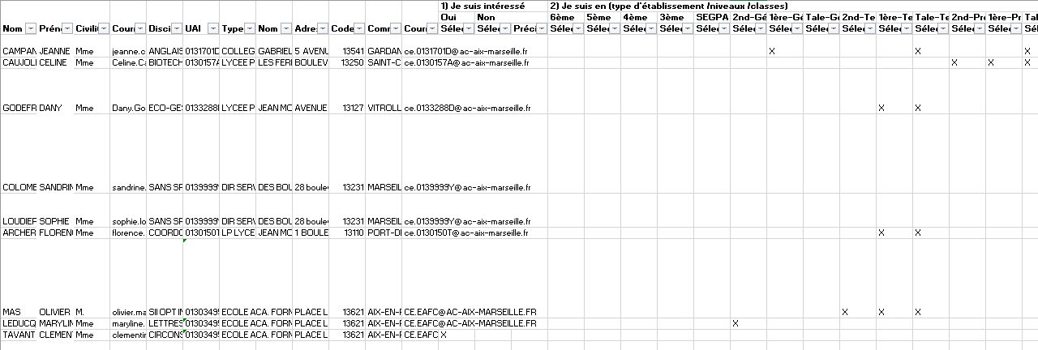
EAFC
Recueil de l’offre via le Qr SOFIA
Trimestre 1
Coord
Communication / Publication du Qr SOFIA sur site réseau
1 Qr SOFIA/réseau
CIF R
Compilation des offres
Notes:
Recueil des Offres par réseau (répertoire) via un questionnaire à partir du site de l’EAFC (Accès via un lien site EAFC carte réseau) / SOFIA (un module par réseau)
Les coordonnateurs de Réseau: communication/publication et valorisation de l’offre
Les chefs d’établissements: Promotion/ validation des candidatures​

Slide 9
EAFC
Recueil de l’offre via le Qr SOFIA
Trimestre 1
CIF R
Listing des offreurs
CIF D
Listing des offreurs/ discipline
INSP
Validation des offreurs/
discipline
Notes:
Information de la liste des offreurs aux inspecteurs disciplinaires(remontées, remarques) avant sa publication sur le site de l’EAFC

Slide 10
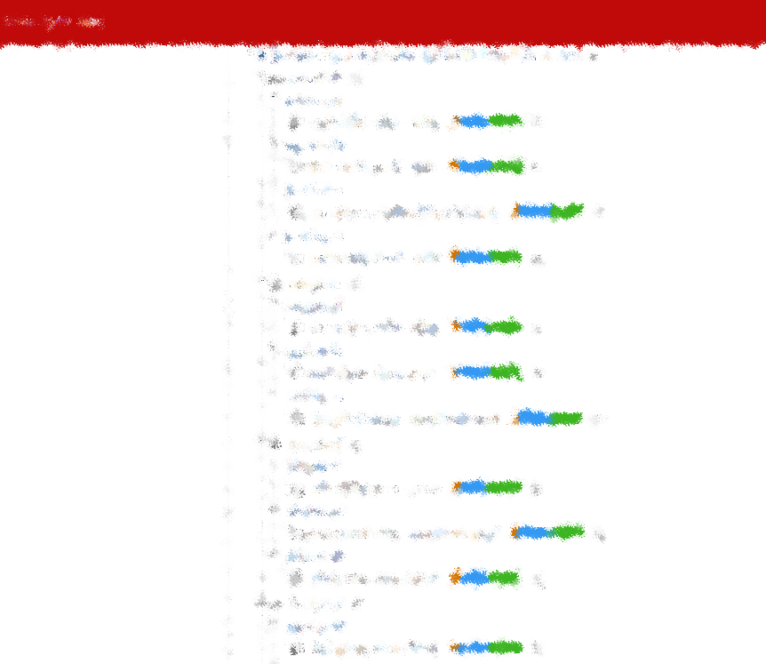
EAFC
Offre publiée au PAF
en inscription individuelle
1 module / réseau (x sessions offertes - date et lieu)
Trimestre 1
CIF R
Création des sessions
CIF R
Listing des offreurs
CIF R
Publication des sessions
en
Préinscription individuelle
avec
Avis des CE
Notes:
Communication de l'offre vers les enseignants (sites EAFC, coordonnateurs réseau et/ou emails via les établissements

Slide 11
EAFC
Inscription individuelle
au sessions
des enseignants demandeurs
Trimestre 2 & 3
Ens D
Inscription individuelle
Ens O
Validation de la session
CIF R
Validation de la session
Notes:
Remonte via SOFIA pendant 1 mois (15j vacs +15j rentrée Toussaint) = période de préinscription + avis des CE
Appariement automatique via SOFIA des offreurs et des demandeurs- avant Noël
Gestion des appariements : // Remonte à l'EAFC création 1 module = Réseau; 1 session = un échange => convoc

Slide 12
OFFREUR
Accueil dans sa classe
Possibilité en équipe
Trimestre 2 & 3
Ens O
Ens D
Ens O
Ens D
Observation
Echange
Accueil dans sa classe
Notes:
Téléversement des documents (feuille émargement et grille observation via SOFIA)

Slide 13
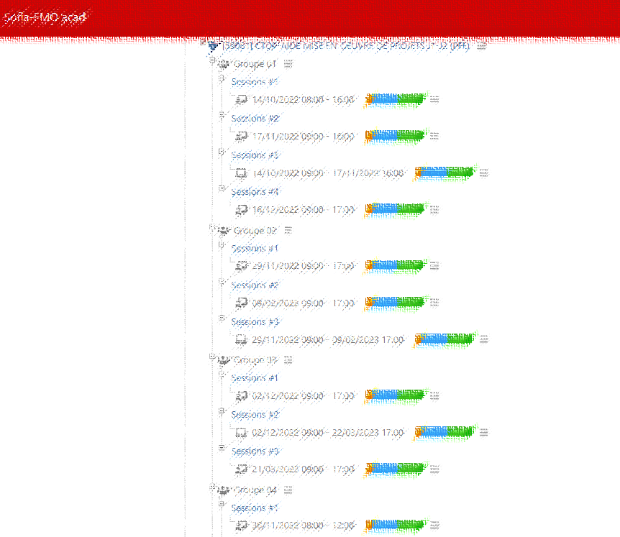
EAFC
Présente un bilan des observations
au réseau
Trimestre 3
CIF R
Analyse des bilans
CIF R
Présentation des bilans
Notes:
Questionnaire de satisfaction à chaud SOFIA
Reporting CIF réseau au 1er conseil pédagogique réseau année+1.
Formulaire à disposition aux inspecteurs disciplinaires et participants

